Slide 1
車流定位與分析
網站程式資料庫設計
電機四林子翔

Slide 2
需求探索
台北市一年花12.5億在捷運轉公車的補助上
雙北市平均自駕車的比率約55.5%
台北市有300萬輛汽機車
台北市政府沒有駕駛者起訖與行車路線等資料

Slide 3
專案發想
被動定位晶片
上傳匿名資料
儲存資料庫
整合分析

Slide 4
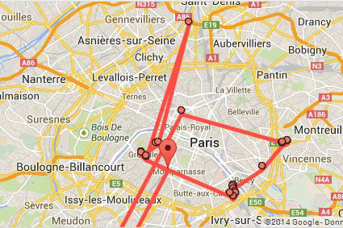
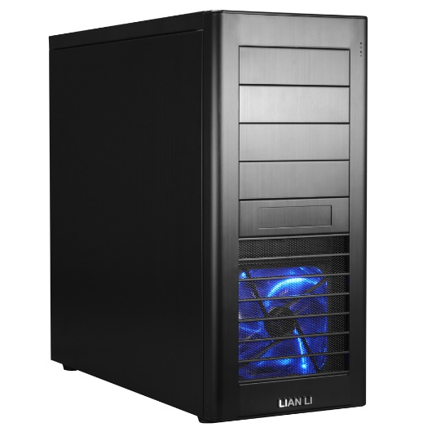
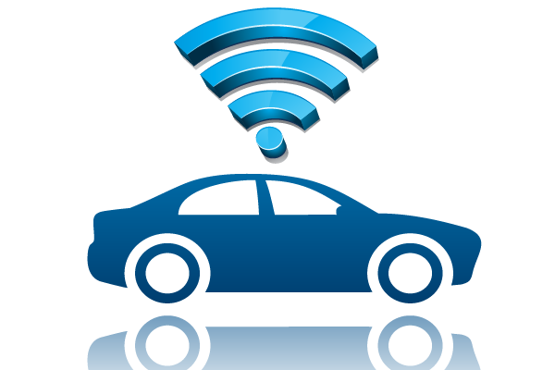
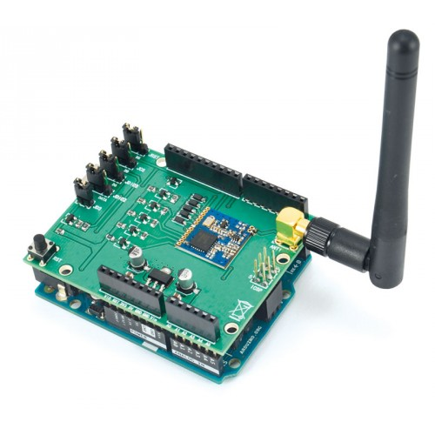

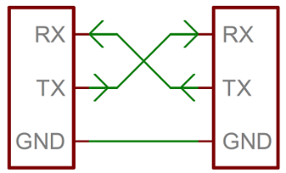

流程概念圖
Vehicle Route
MongoDB database
Client
server

Slide 5
資料格式
Json Format：
Sending packet: {
"sensor":"gps",
“time”:“25/06/2017 20:05:52",
"counter":2,
"id":1,
"lat":22.22,
"lng":114.135,
"speed":0.256
}

Slide 6
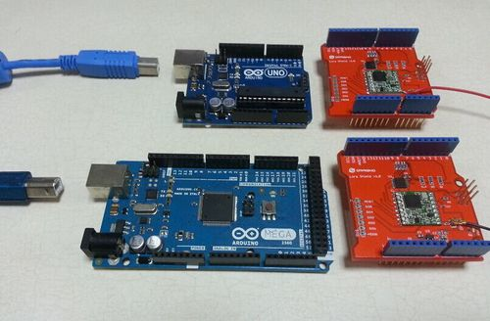
硬體實作
Arduino + Lora shield
Problem: 此模組沒有gps功能，得再買gps晶片
一個gps晶片可能要一百多元

Slide 7
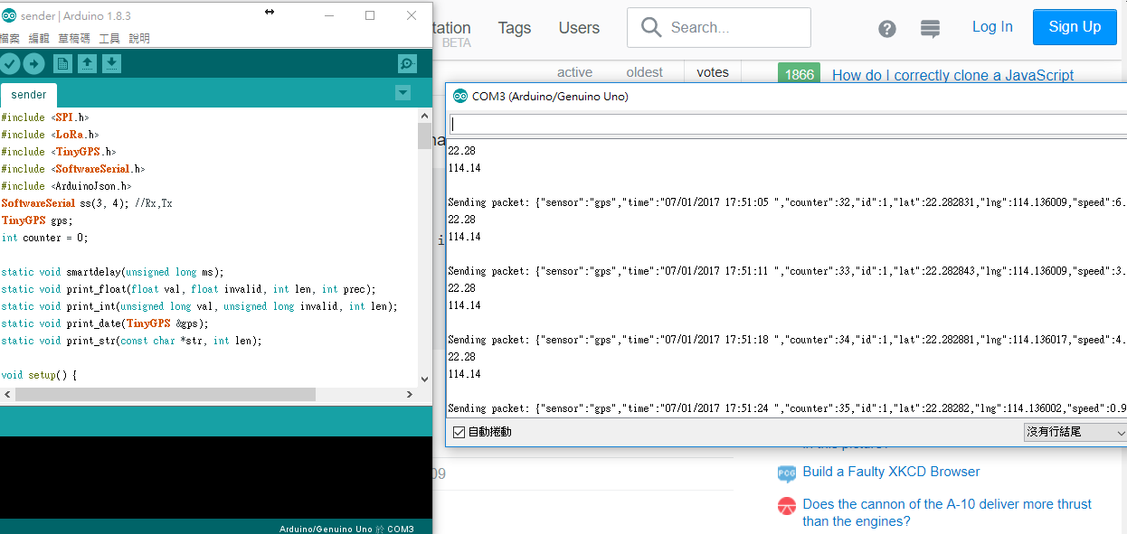
Sender 端 Arduino + lora shield + GPS module

Slide 8
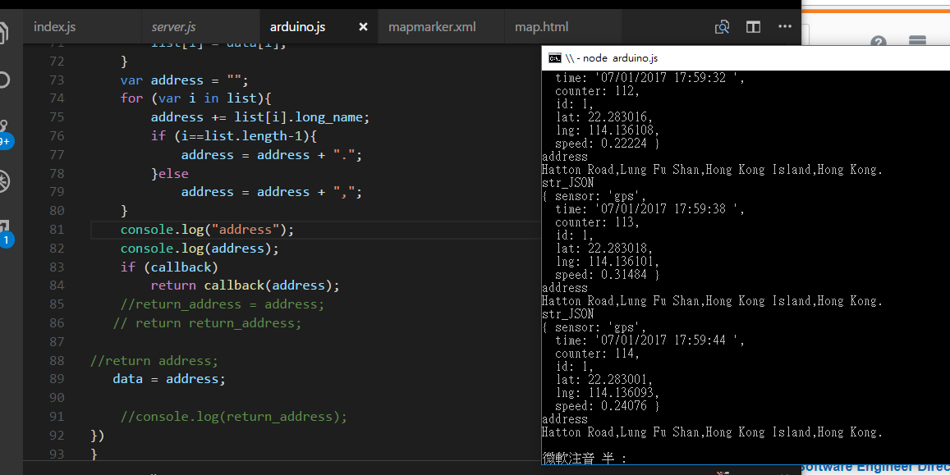
Receiver 端 Lora + Nodejs + google map api

Slide 9
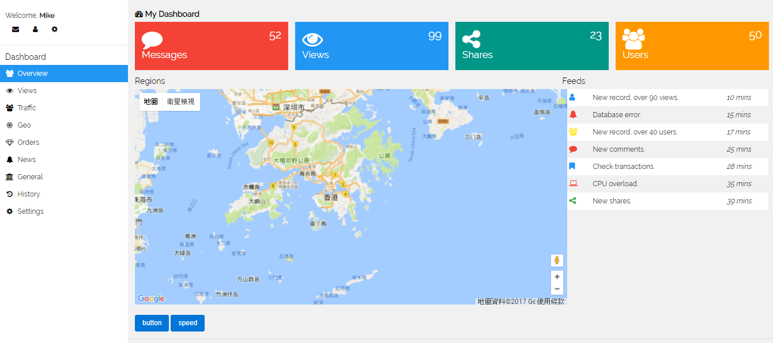
前端網站

Slide 10

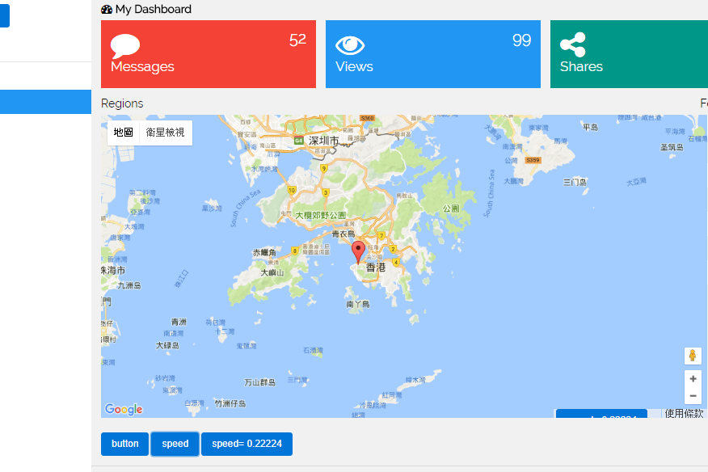
Function

Slide 11
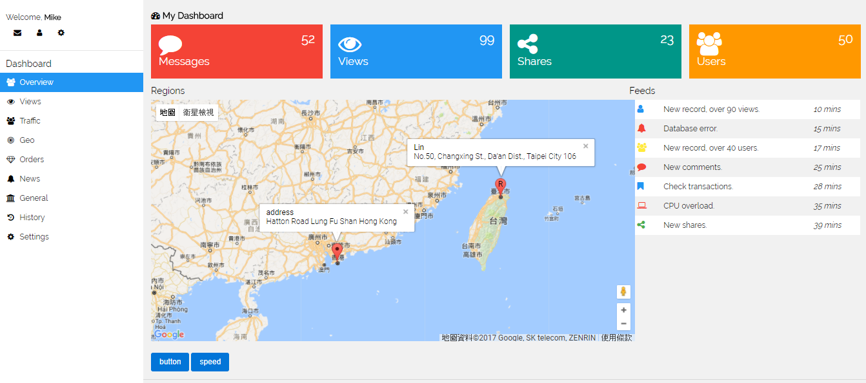
Icon listener function

Slide 12
Problems
1. Lora and gps modules are not inexpensive as I thought.
2. gps module is not very accuracy( I’m not moving, but still get speed value.)

